Slide 1
Výživa kojících, příkrmy
Mgr. Martin Krobot

Slide 2
Ovlivnění mateřského mléka
množství mateřského mléka (dále MM) nelze ovlivnit stravou, příjmem tekutin
Množství MM ovlivní:
pozitivně: klid, frekvence kojení
negativně: nadměrné užívání alkoholu, kouření, malnutrice, omezování kojení
složení MM ovlivnit lze

Slide 3
Vliv stravy matky na složení MM
Výživa kojící matky jen málo ovlivňuje množství bílkovin a sacharidů, Ca, Fe, Zn, Cu a kyseliny listové v mm – tyto složky mm jsou ovlivněny stravou kojící matky jen nepatrně. Pokud však množství těchto živin vylučovaných matkou do mm převýší její příjem stravou, můžou být tyto živiny v těle matky v nedostatku.
Výživa kojící matky však přímo ovlivňuje množství vitaminu A, vitaminu D, mastných kyselin (například EPA, DHA, trans mastné kyseliny, ale i jiné), cholinu, Se, I, některých vitaminů rozpustných ve vodě (Vit C, Vitamin B₁, B₂, B₃, B₆, B₁₂) v mm

Slide 4
Vliv stravy matky na složení MM
Z vitaminů rozpustných v tucích obsahuje mateřské mléko dostatek vitaminu A a E (záleží však na přijmu tuků, které v mm kolísají - také záleží na přijmu kojící matky)
Vitaminy D a K jsou v mm v nedostatečném množství, je nutné je suplementovat (u dítěte).
Zn, Fe - zásoby u dítěte se tvoří již během těhotenství
Studií na toto téma je velké množství, je však obtížné dojít k jednotnému názoru.
Množství živin v mm totiž ve studiích ovlivňuje celá řada faktorů: fáze laktace, genetické faktory matky, kdy byl během dne odběr mm proveden, jak byl vzorek mm skladován, celkově strava matka, kolikáté dítě to je, věk matky, její zdravotní stav aj.

Slide 5
Výživa kojících žen
nejlepší pomocník pro zhodnocení jídelníčku - potravinová pyramida
zvýšit energetický příjem o 380-500 kcal (1590-2095 kJ)
zvýšit příjem bílkovin o 20 g
důležitý vitamin D (20 µg), kyselina listová (450 µg) , Ca (1000-1200 mg), Fe (20 mg),
Zn (11 mg), B₁₂ (5,5 µg)
zvýšená potřeba tekutin 30-35ml/kg + 500-1000 ml/den (včetně potravin obsahujících vodu), 45ml/kg dle DACH

Slide 6
Výživa kojících žen
pestrá strava a pravidelná strava
ne: alkohol
omezit: kofeinové nápoje, o bylinných čajích se vždy poradit s lékárníkem
příjem nadýmavých potravin (luštěniny, brukvovitá zelenina, česnek, cibule, hrušky, čerstvé pečivo) řešit individuálně v případě negativních reakcí, v žádním případě a priori vynechat!!!
čaje z fenyklu a kmínu – možno zařadit do pitného režimu kojící matky
nekonzumovat ve velkém množství silně kořeněné potraviny, omezit konzumaci uzených a smažených potravin

Slide 7
Alergenní potraviny v těhotenství a při kojení
Pracovní skupina EAACI nedoporučuje omezovat konzumaci potenciálních potravinových alergenů během těhotenství nebo kojení, aby se předešlo potravinové alergii u kojenců a malých dětí. Odborníci by měli ženy nabádat, aby neomezovaly konzumaci konkrétních alergizujících potravin. Spíše by se měly řídit místními směrnicemi a v těhotenství a při kojení jíst zdravou a vyváženou stravu. To platí bez ohledu na riziko potravinové alergie u kojence.
Neexistuje žádné doporučení pro nebo proti používání kojení k prevenci potravinové alergie, ale kojení má pro kojence a matky mnoho výhod a mělo by být podporováno, kdykoli je to možné. I když kojení nemusí zabránit potravinové alergii, odborníci by měli kojení podporovat vzhledem k jeho dalším pozitivním přínosům. Odborníci musí také citlivě podporovat rodiny, které své kojence nekojí.

Slide 8
Alergenní potraviny v těhotenství a při kojení
Pracovní skupina EAACI navrhuje vyhnout se podávání příkrmů z kravského mléka kojeným dětem v prvním týdnu života, aby se předešlo alergii na kravské mléko u kojenců a malých dětí.
Neexistuje žádné doporučení pro nebo proti suplementaci vitaminy nebo rybím olejem u zdravých těhotných a/nebo kojících žen a/nebo kojenců za účelem prevence potravinové alergie u kojenců a malých dětí.
Neexistuje žádné doporučení pro nebo proti prebiotikům, probiotikům nebo synbiotikům pro těhotné a/nebo kojící ženy a/nebo kojence samostatně nebo v kombinaci s jinými přístupy k prevenci potravinové alergie u kojenců a malých dětí.
https://onlinelibrary.wiley.com/doi/epdf/10.1111/pai.13496

Slide 9
Mýty
Během kojení by žena měla vynechat všechny nadýmavé potraviny.
Dlouhodobé kojení způsobí osteoporózu a onemocnění chrupu
Množství mateřského mléka závisí na stravě matky.
Složení mateřského mléka nelze ovlivnit stravou matky.
Zvýšení příjmu bílkovin matkou vede k vyššímu obsahu bílkovin v MM.

Slide 10
Zavádění příkrmů

Slide 11
Doporučení WHO
do ukončeného 6. měsíce výlučné kojení
do 2 let věku dítěte i déle zavádění místní výživné stravy za současného kojení

Slide 12
Cochrane review – podklad pro doporučení WHO
základní závěry
zavádění po 6. měsíci snižuje incidenci GIT infekcí a prodlužuje laktační amenoreu
dřívější zavádění nepřináší benefity oproti zavádění po 6. měsíci
s ohledem na výše uvedené autoři doporučují výlučné kojení během prvních 6 měsíců s ohledem na individuální prospívání

Slide 13
výlučné kojení je nutričně adekvátní do 6 měsíců věku pro většinu zdravých dětí zdravých matek
nebyly prokázány žádné benefity dřívějšího zavádění příkrmů
dítě může být připraveno na příkrm již kolem 4. měsíce, což neznamená, že je nezbytné příkrm zavádět

Slide 14
Kdy tedy začít?
mateřské mléko pokrývá potřeby cca do 6 měsíců
dítě musí být vývojově zralé pro příjem stravy
neuromotorický vývoj, koordinace, absence reflexů pro vypuzení z úst
některé okolo 3.–4. měsíce, většinou 5.–7. měsíc
doporučení WHO odpovídá všem požadavkům a vychází z Cochrane review
neprospívání před ukončeným 6. měsícem
nejdříve podpora laktace
následně nemléčný příkrm
jako poslední náhrada mateřského mléka

Slide 15
Zavádění příkrmů
pestrost – postupně přidávat nové chutě
nechat brát do ruky, krmit „samo“, ale nenutit
postupně měkké kousky – spíše krájet než mačkat
hlubší těžší miska, učit pracovat se lžičkou
tekutiny po 10. měsíci ze šálku
návyk na pravidelný stravovací režim
samostatnost, ale ne bez dozoru
společné stolování – návyky

Slide 16
Baby-led weaning (BLW)
https://www.youtube.com/watch?v=4ENkraCgYQ0 (0:59)
Benefity vs. rizika

Slide 17
Zavádění potenciálních alergenů
u dětí s vysokým rizikem alergie vždy jen jedna nová potravina
zároveň s kojením, vyšší tolerance k antigenům
u dětí bez rizika nedělat přestávky, zavádění by bylo velmi pomalé
z hlediska alergie lepek nejpozději do 7. měsíce spolu s kojením
ESPGHAN – načasování ale nemá vliv na incidenci celiakie
studie EAT a LEAP
časné zavádění alergenních potravin u rizikových skupin (čistá bílkovina)
u dětí s atopickými potížemi výrazný pokles incidence alergií na arašídy a vejce
u arašídů až 100% pokles, u vajec pokles až 75 %
pravděpodobně souvislost s teorií dvojí expozice

Slide 18
Na co si dát pozor?
nerozpustné malé kousky potravy
nehradit bílkoviny jen z mléčných výrobků (málo Fe)
nezařazovat nízkotučné výrobky – potřeba malého objemu energeticky denzní stravy (tuky hradí až 45 % CEP)
sladkosti, pochutiny
nepřislazovat, nesolit

Slide 19
Úloha rodiče
dítě krmit pomalu a trpělivě
reagovat na známky hladu a sytosti
různé kombinace, chutě, struktury
pomáhat dítěti v učení – pozor na negativní příklady
krmení – vztahová vazba

Slide 20
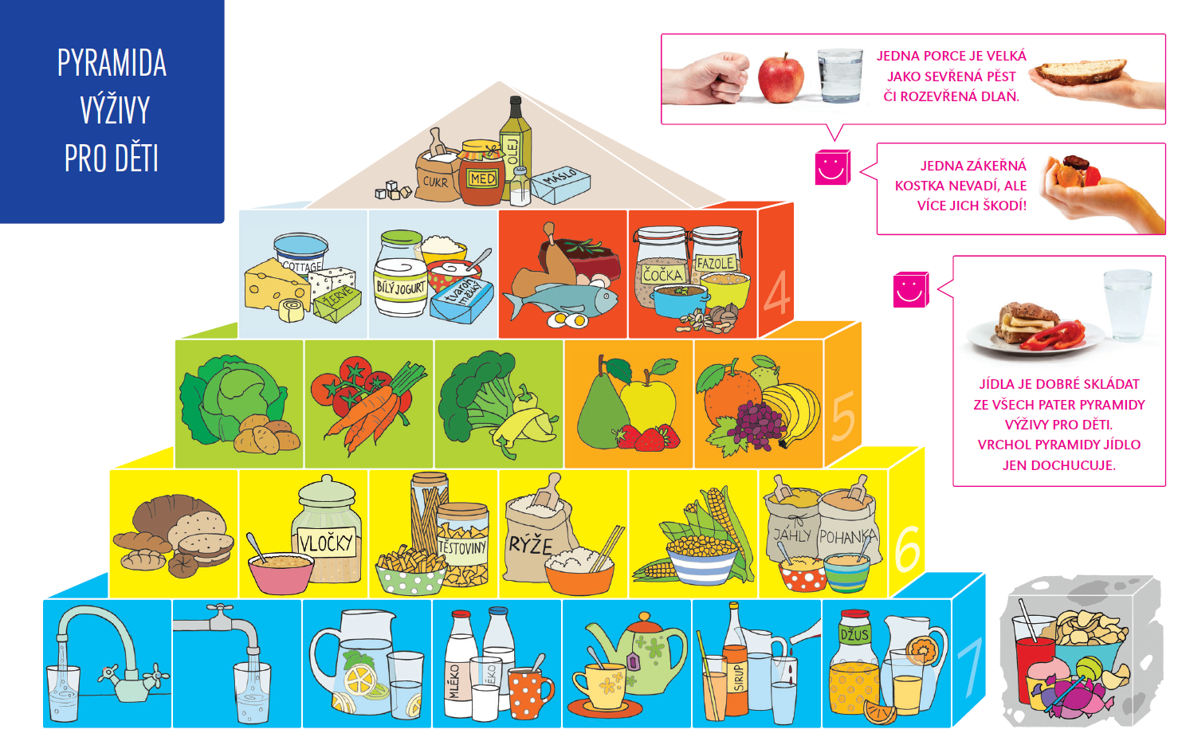
Výživa po 2. roce

Slide 21
Riziková živina – železo
často nedostatečný přívod (zásoby cca do uk. 6. měsíce)
neopomíjet i další zdroje bílkovin kromě mléčných výrobků (nahrazování zdrojů +  využitelnost Fe)
železo v různých potravinových skupinách
obiloviny – prostřednictvím kaší (zejm. oves)
maso – červené maso, vnitřnosti (játra) – meat factor ( využitelnost nehemového Fe)
pomletá semena, luštěniny v náležité úpravě
ovoce a zelenina – vitamin C ( využitelnost nehemového Fe)

